Slide 1
蜂拥控制算法研究（二）
柳 强

Slide 2
主要内容
一、用于蜂拥控制的启发式规则
二、基于模糊理论的蜂拥控制方法
三、免模型的蜂拥控制方法
四、反蜂拥控制方法

Slide 3
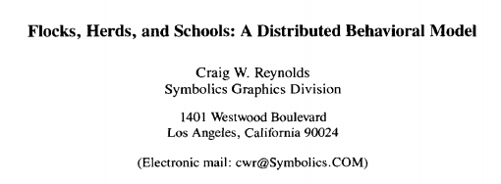
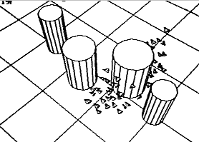

一、用于蜂拥控制的启发式规则

Slide 4
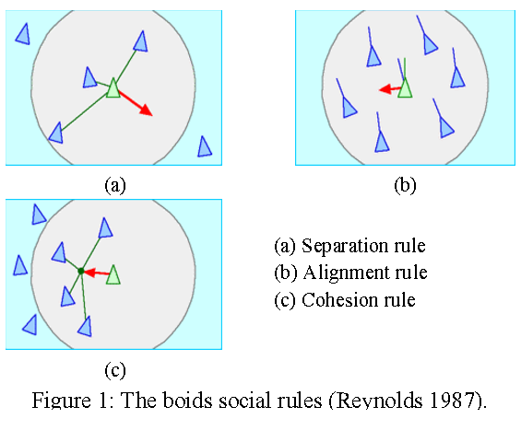
一、用于蜂拥控制的启发式规则

Slide 5


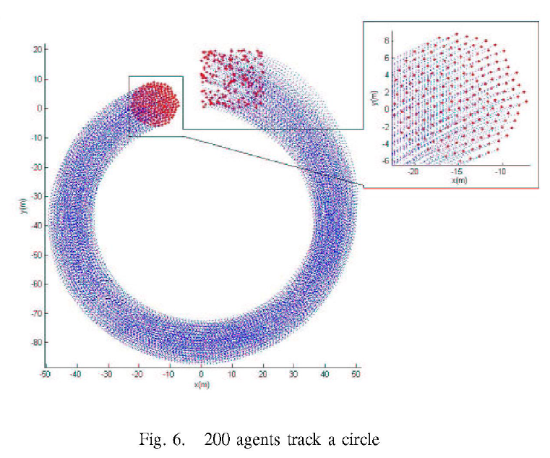
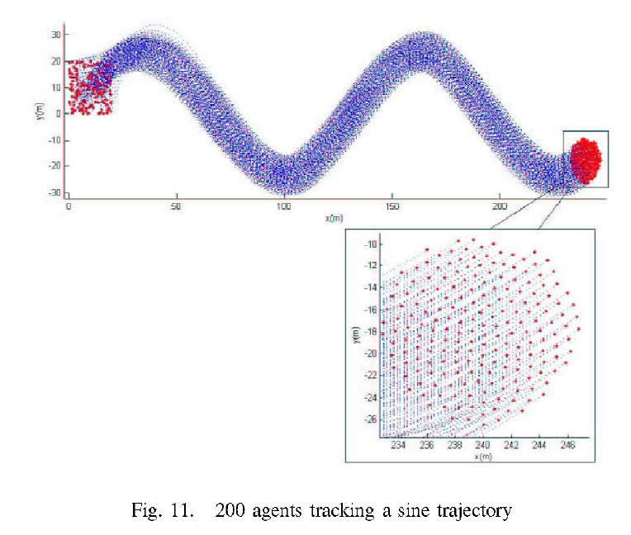
二、基于模糊理论的蜂拥控制方法

Slide 6
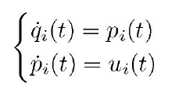

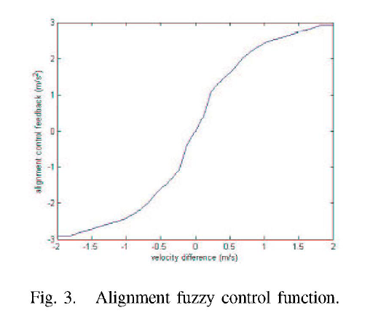

二、基于模糊理论的蜂拥控制方法

Slide 7
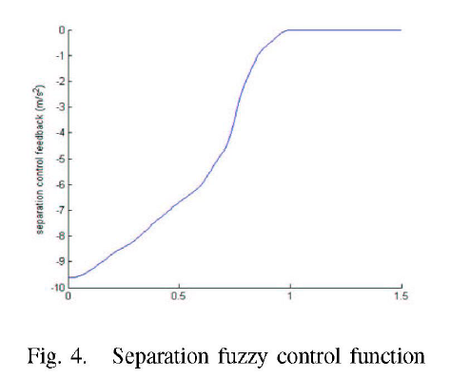

二、基于模糊理论的蜂拥控制方法

Slide 8


二、基于模糊理论的蜂拥控制方法

Slide 9

二、基于模糊理论的蜂拥控制方法

Slide 10
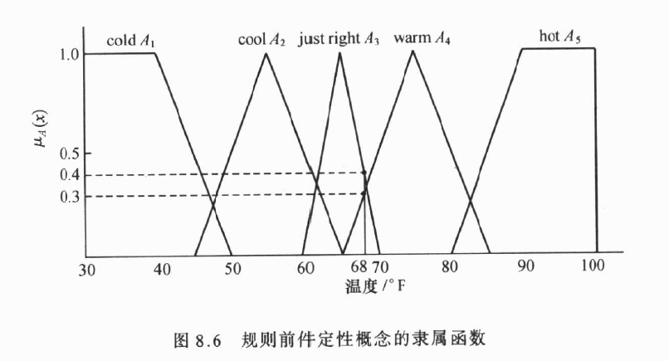
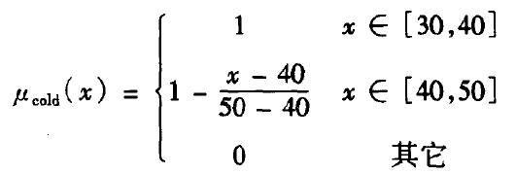
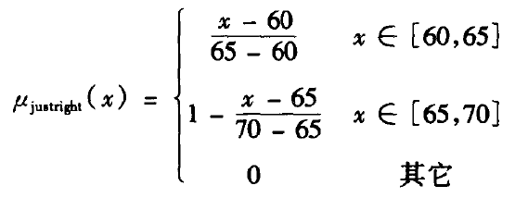
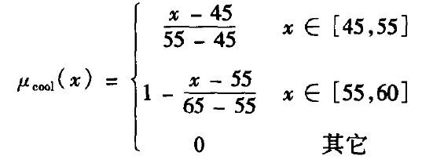
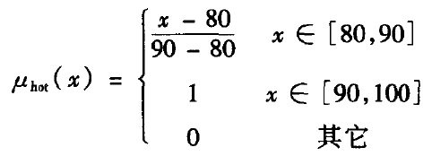
二、基于模糊理论的蜂拥控制方法

Slide 11
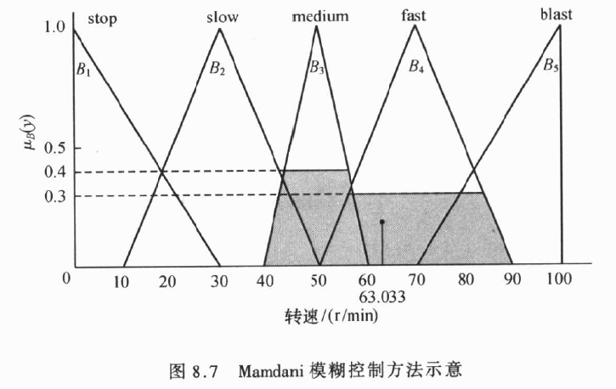
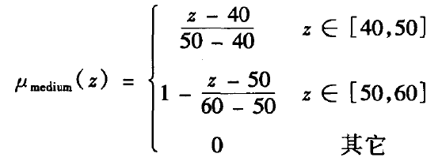

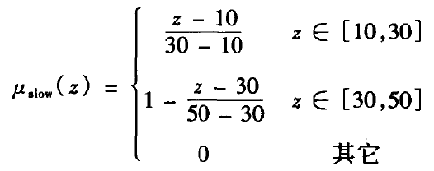
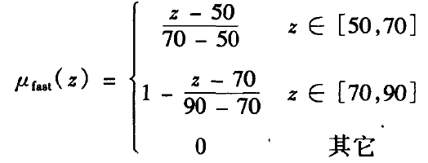
二、基于模糊理论的蜂拥控制方法

Slide 12
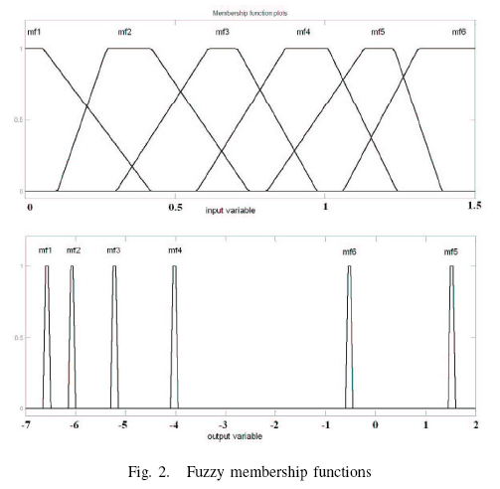
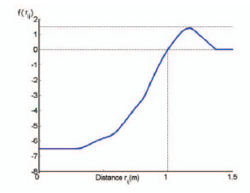
二、基于模糊理论的蜂拥控制方法

Slide 13

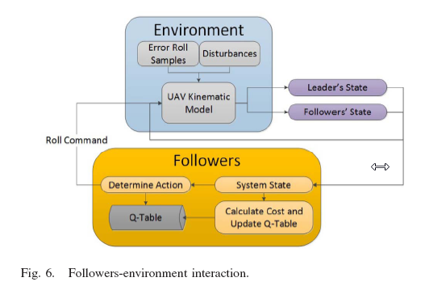
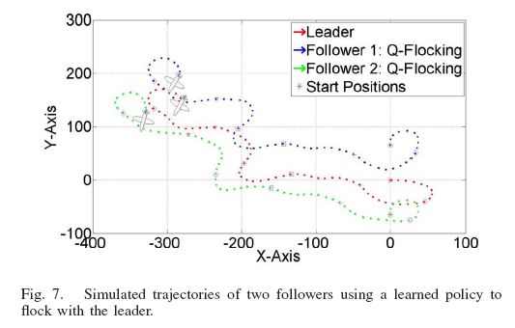
三、免模型的蜂拥控制方法

Slide 14
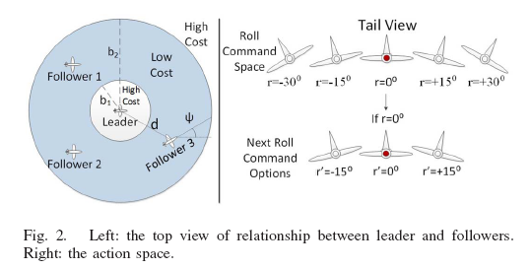





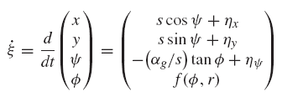
三、免模型的蜂拥控制方法

Slide 15
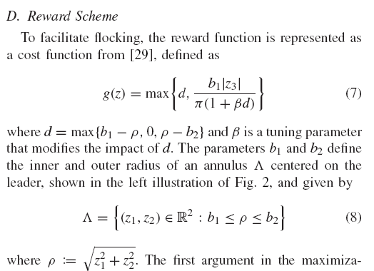
三、免模型的蜂拥控制方法

Slide 16

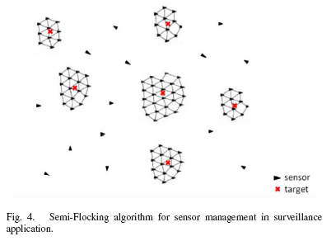
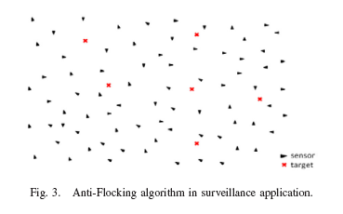
四、反蜂拥控制方法

Slide 17

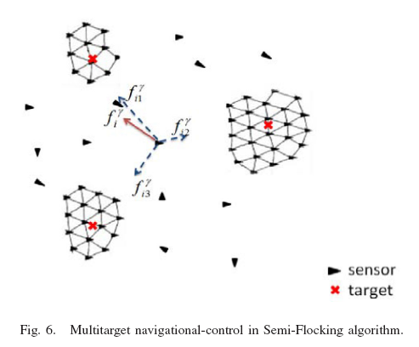
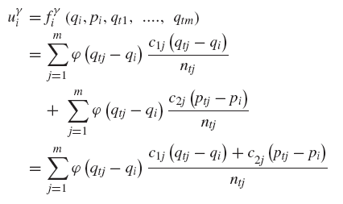
四、反蜂拥控制方法

